Slide 1



Trend & Tech 2026 ·
Abitare
Separa tu inmueble y paga el apartado desde tu billetera digital
felicoin . ONE GOAL
Felipe Escobar · Negocios Internacionales Darlyne Serrano · Lenguas Modernas
Matias Berdugo · Negocios Internacionales Thomas Rusinque · Negocios Internacionales
Facultad de Ingeniería · Unidad de estudio transversal · Ciclo 4 de 2026
Notes:
PORTADA · 0:30
Nombre de la solución, eslogan y logo salen del issue 13 (Campaña de lanzamiento, docs/10-campana.md). Mientras no exista la campaña, dejen el nombre provisional del proyecto.
Integrantes con su programa de estudio.

Slide 2
Agenda
10 minutos de exposición y 5 de preguntas
1
Portada
5
Metodología
2
Organización
6
Solución
3
Usuario
7
Prototipo
4
Problema
8
Validación
Notes:
AGENDA
No se expone: sirve de guía al jurado. Los tiempos son los de la sustentación.

Slide 3
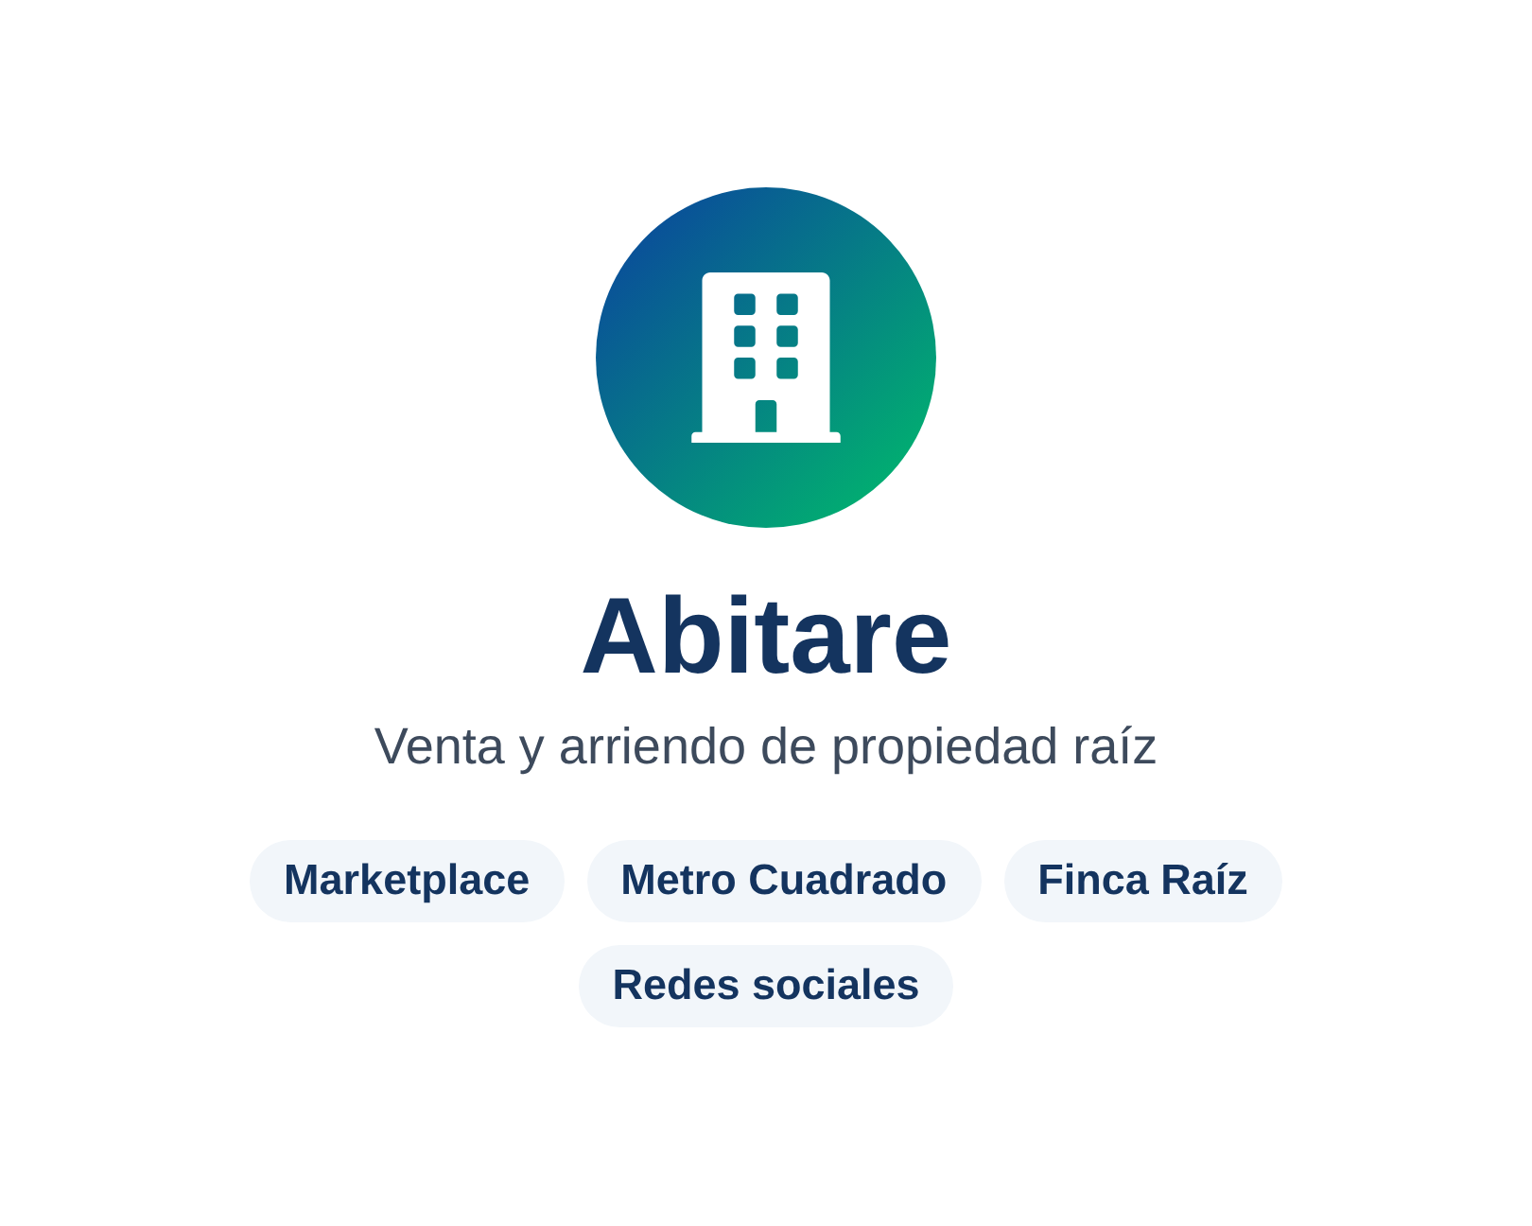
Abitare
2 · Organización · 0:45
A QUÉ SE DEDICA
Venta y arriendo de todo lo referente a propiedad raíz.
A QUIÉN ATIENDE
Vendedores y compradores de inmuebles.
UBICACIÓN Y TAMAÑO
Sin oficina física: trabaja con Marketplace, Metro Cuadrado, Finca Raíz y redes sociales.
3
CONTACTO
plataformas digitales donde consigue clientes: Marketplace, Metro Cuadrado y Finca Raíz (entrevista)
Asesor comercial de Abitare, familiar de la dueña de la inmobiliaria.
Sale de: docs/01-organizacion.md (issue 01).
Notes:
ORGANIZACIÓN · 0:45
Fuente: docs/01-organizacion.md (issue 01).
Un solo dato clave grande: la cifra que confirmó el contacto.

Slide 4
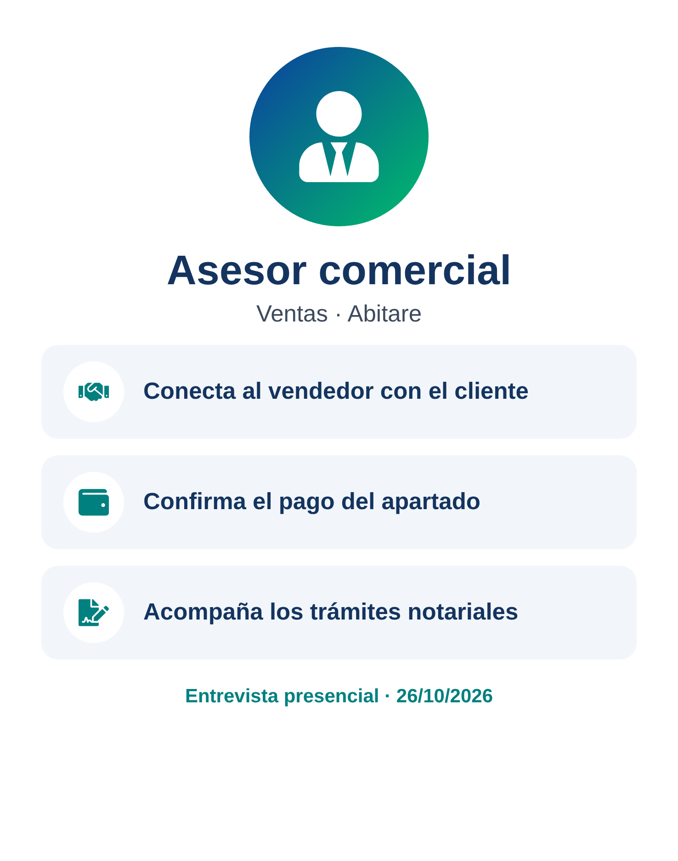
El asesor comercial: quién vive el problema
3 · Usuario · 1:00
PERFIL
Asesor comercial · área de Ventas
Entrevista presencial · 26/10/2026
Conecta al vendedor con el cliente, cobra el apartado y lo acompaña en los trámites notariales
LO QUE NOS DIJO
«Me preocupa el tiempo de espera de créditos, lo que puede retrasar comisiones.»
«Una herramienta para facilitar y agilizar los pagos.»
Sale de: docs/04-usuario.md (issue 05, Plan de entrevista).
Notes:
USUARIO · parte 1
Fuente: docs/04-usuario.md (issue 05, Plan de entrevista).
El usuario es la persona de la organización que vive la necesidad, no el cliente.

Slide 5
Mapa de empatía del asesor comercial
3 · Usuario · 1:00
PIENSA Y SIENTE
VE
OYE
«Me preocupa el tiempo de espera de créditos, lo que puede retrasar comisiones.»
«Cambiaría la seguridad a la hora de pactar la comisión.»
«No es un lugar físico, se utilizan herramientas digitales como Marketplace, Metro Cuadrado y Finca Raíz.»
«La labor del asesor comercial es conectar al vendedor con un cliente potencial.»
Recibe quejas y recomendaciones «de clientes y jefe».
DICE Y HACE
ESFUERZOS
RESULTADOS
«Se le enseñó el apartamento, se hizo una oferta, se habló con el vendedor…»
«Dependiendo del problema se plantea la solución.»
«Los créditos se pueden demorar mucho en desembolsar.»
«El cliente y el comprador se contactaron entre sí y me robaron la comisión.»
«Se tomarían menos precauciones y se confiaría más en las dos partes.»
«Una herramienta para facilitar y agilizar los pagos.»
Sale de: issue 06 (Mapa de empatía)
Notes:
USUARIO · parte 2
Fuente: issue 06 (Mapa de empatía). Cada cuadrante con frases reales de la entrevista, no supuestos del equipo.

Slide 6
Así funciona hoy el cobro del apartado
4 · Problema · 1:15
Cliente
Decide separar el inmueble
1
Punto crítico 1
Se demora: el asesor revisa a mano cada comprobante y la reserva espera.
Cliente
Hace la transferencia bancaria del apartado
Cliente
Envía el comprobante por WhatsApp
2
Punto crítico 2
Se repite: el inmueble no queda bloqueado y se ofrece a dos clientes.
Asesor
Revisa a mano el comprobante
¿Llegó el pago?
3
Punto crítico 3
Sí → confirma el apartado al cliente
No → pide de nuevo el comprobante
Se repite: si el pago no aparece, hay que pedir otra vez el comprobante.
Sale de: docs/03-proceso-actual.md (issue 04)
Notes:
PROBLEMA · parte 1
Fuente: docs/03-proceso-actual.md (issue 04). Exporten el BPMN en buena resolución y marquen PC1, PC2… en el diagrama.

Slide 7
El problema en una frase
4 · Problema · 1:15
«En Abitare, el asesor comercial necesita confirmar el pago del apartado de cada inmueble porque hoy depende de transferencias bancarias y comprobantes enviados por WhatsApp que verifica a mano, lo que causa demoras en la reserva e inmuebles ofrecidos a dos clientes.»
2
3
clientes a los que se puede ofrecer el mismo inmueble mientras se verifica el pago
pasos manuales antes de confirmar un apartado: transferencia, comprobante por WhatsApp y revisión a mano
Notes:
PROBLEMA · parte 2
Usen la plantilla sin mencionar la solución. Los datos deben estar confirmados por el contacto (docs/01-organizacion.md).

Slide 8
Canvas del proyecto
4 · Problema · 1:15
1 · PROBLEMA DE NEGOCIO
El recaudo del pago y el cierre son lentos y generan desconfianza en los clientes.
2 · RESULTADOS DE NEGOCIO
Menos tiempo para confirmar pagos, cero errores o fraudes y clientes más seguros.
NECESIDAD
Confirmar el pago del apartado sin revisar comprobantes a mano y sin ofrecer el mismo inmueble a dos clientes.
3 · USUARIOS
Asesor comercial de Abitare, del primer contacto a la validación del pago.
4 · BENEFICIOS
Menos verificaciones manuales, más tranquilidad y cierres más rápidos.
5 · SOLUCIONES
Pasarela de reserva digital, fideicomiso digital y portal de seguimiento.
6 · HIPÓTESIS
Si el cliente paga con cripto y queda registrado en un contrato inteligente, recibir el apartado será más fácil.
PROPUESTA DE VALOR
Menos carga operativa y más tranquilidad: el pago queda respaldado de forma segura y transparente.
7 · LO MÁS IMPORTANTE
Validar si los compradores confían en pagar sumas grandes por una plataforma digital.
8 · EL MENOR TRABAJO
Que el asesor use la v0.1 en red de prueba y diga si ve registrado el pago.
Sale de: docs/05-canvas.md (issue 08)
Notes:
PROBLEMA · parte 3
Fuente: docs/05-canvas.md (issue 08). Peguen la imagen del Canvas diligenciado.

Slide 9
Cómo trabajamos: Lean UX
5 · Metodología · 1:00
1
2
3
4
Idear
Pensar
Hacer
Evaluar
Entrevista al asesor (26/10), BPMN del proceso y mapa de empatía
Lean UX Canvas, hipótesis y requisitos del prototipo
Mockup web v0.1 y prototipo v0.5 en red de prueba
Prueba con el asesor y ajustes para la v1.0
Construir lo mínimo, probarlo con el usuario y aprender antes de seguir.
Sale de: docs/02-planeacion.md (issue 02)
Notes:
METODOLOGÍA · parte 1
Fuente: docs/02-planeacion.md (issue 02). Una línea por fase con lo que hizo el equipo, no la definición de la fase.

Slide 10
Cómo gestionamos el proyecto
5 · Metodología · 1:00
1
2
3
Repositorio GitHub
Tablero Kanban
Roadmap
TRABAJO COLABORATIVO
GESTIÓN DEL PROYECTO
PLANEACIÓN
Documento en docs/, prototipo, pitch y evidencias en un solo lugar.
Cada tarea es un issue con responsable, etiqueta e hito; avanza de Backlog a Hecho.
Las fechas de cada issue arman el diagrama de Gantt.
94
6
5
commits del equipo
issues cerrados con commit
semanas de trabajo
Sale de: repositorio y tablero de GitHub Projects (issue 02)
Notes:
METODOLOGÍA · parte 2
Fuente: repositorio y tablero de GitHub Projects (issue 02). Mencionar en una frase cada herramienta; no se explica GitHub al jurado.

Slide 11
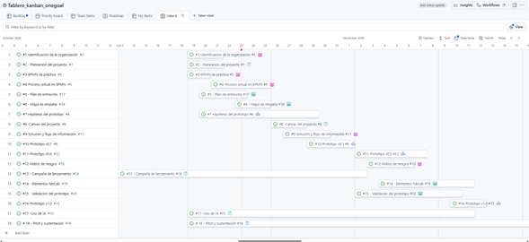
Plan del proyecto
5 · Metodología · 1:00
6
issues cerrados con commit
94
commits del equipo
5
semanas de trabajo
Sale de: docs/02-planeacion.md (issue 02)
Notes:
METODOLOGÍA · parte 3
Fuente: docs/02-planeacion.md (issue 02). Captura de la vista Roadmap del tablero; se reemplaza cada semana.

Slide 12
De los puntos críticos a los requisitos
6 · Solución · 1:30
1
Punto crítico 1
Requisito 1
El asesor revisa a mano cada comprobante de WhatsApp.
El contrato inteligente confirma el pago y el asesor ve la confirmación.
2
Punto crítico 2
Requisito 2
El inmueble no queda bloqueado y se ofrece a dos clientes.
Al confirmar el pago, el inmueble queda bloqueado para otros clientes.
3
Punto crítico 3
Requisito 3
Si no aparece el pago, hay que pedir otra vez el comprobante.
El pago, el inmueble y la fecha quedan registrados en el contrato.
Sale de: docs/07-prototipo.md (issue 07)
Notes:
SOLUCIÓN · parte 1
Fuente: docs/07-prototipo.md (issue 07). Cada punto crítico del BPMN se vuelve un requisito.

Slide 13
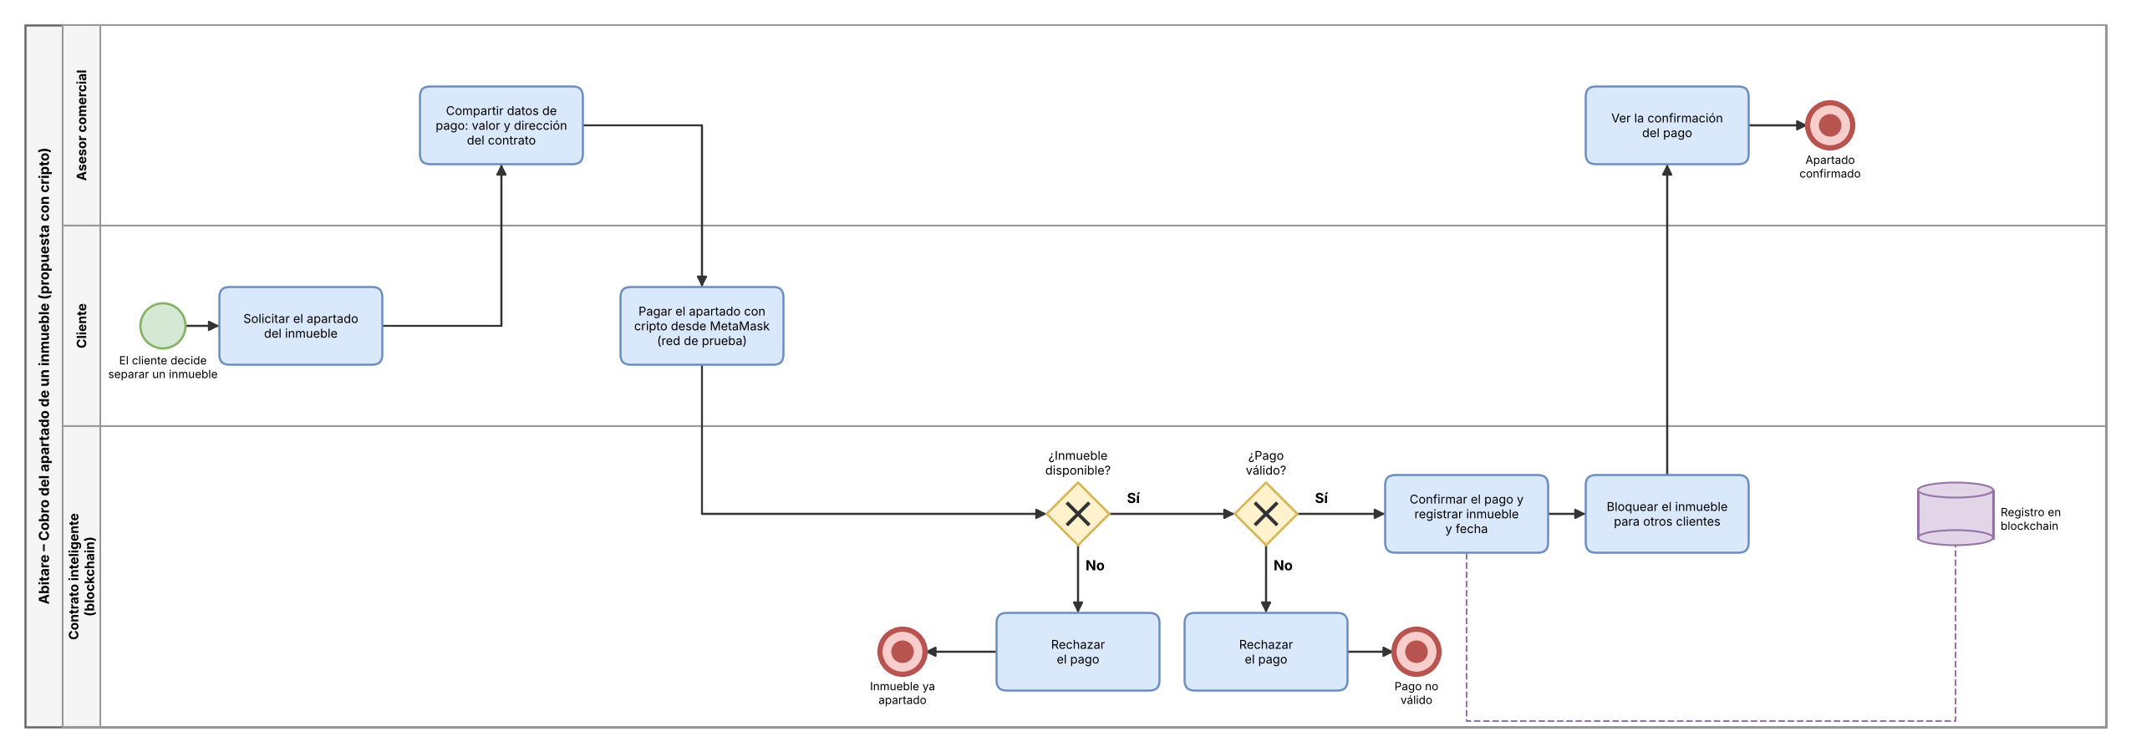
Apartado con cripto: cómo funciona
6 · Solución · 1:30
LA SOLUCIÓN
El cliente paga el apartado con cripto (bitcoin o USDT) desde su billetera. Un contrato inteligente confirma el pago y bloquea el inmueble.
TECNOLOGÍA
Blockchain en red de prueba (Ethereum Sepolia o Bitcoin testnet), billetera tipo MetaMask y un contrato inteligente que valida el pago.
Sale de: docs/06-solucion.md (issue 09)
Notes:
SOLUCIÓN · parte 2
Fuente: docs/06-solucion.md (issue 09). Flujo de información en BPMN: entradas, procesos, salidas y responsables.

Slide 14
Antes y después
6 · Solución · 1:30
Hoy
Con pago en cripto
Pagar el apartado
Transferencia bancaria
Pagar el apartado
Con cripto desde MetaMask (red de prueba)
Enviar el soporte
El cliente manda el comprobante por WhatsApp
Enviar el soporte
El contrato registra el pago, el inmueble y la fecha
Confirmar la reserva
El asesor verifica a mano; el inmueble sigue libre
Confirmar la reserva
El asesor ve la confirmación y el inmueble queda bloqueado
Notes:
SOLUCIÓN · parte 3
Comparen el mismo paso del proceso hoy y con la solución. Usen datos cuando existan.

Slide 15
Hipótesis y alcance del prototipo
7 · Prototipo · 2:30
Creemos que el asesor comercial de Abitare podrá recibir el pago del apartado de forma más fácil si usa una página donde el cliente paga con criptomonedas desde su billetera y el pago queda registrado en un contrato inteligente. Sabremos que es cierto si, en red de prueba, el asesor recibe y ve registrado el pago de un apartado sin ayuda.
DEBE TENER
PUEDE ESPERAR
NO SE HACE
Registrar el apartado (cliente, inmueble, valor)
Conectar la billetera tipo MetaMask
Pagar el apartado y ver si quedó confirmado
Portal de seguimiento para clientes
Pagos con dinero real (solo red de prueba)
Pasarela PSE o tarjeta
Fideicomiso digital (escrow)
Sale de: docs/07-prototipo.md (issue 07).
Notes:
PROTOTIPO · parte 1
Fuente: docs/07-prototipo.md (issue 07).

Slide 16
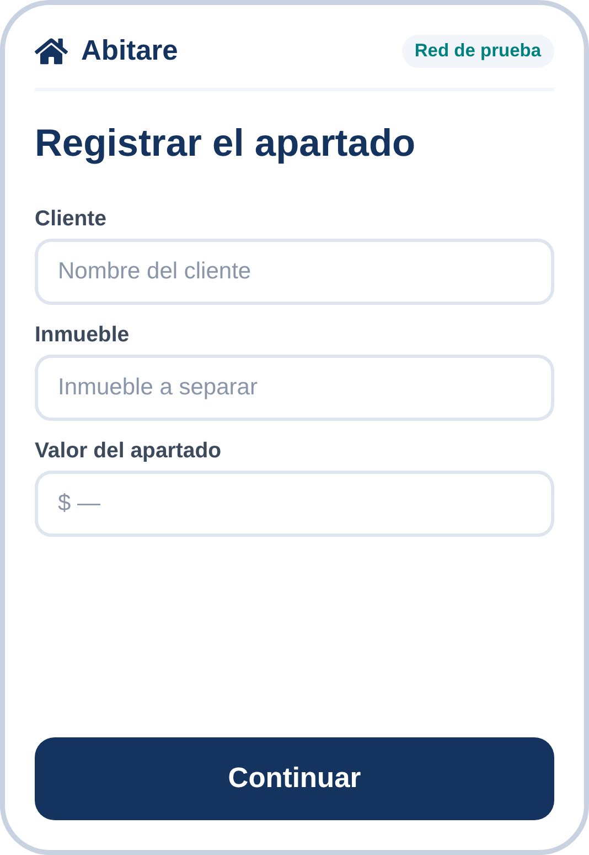
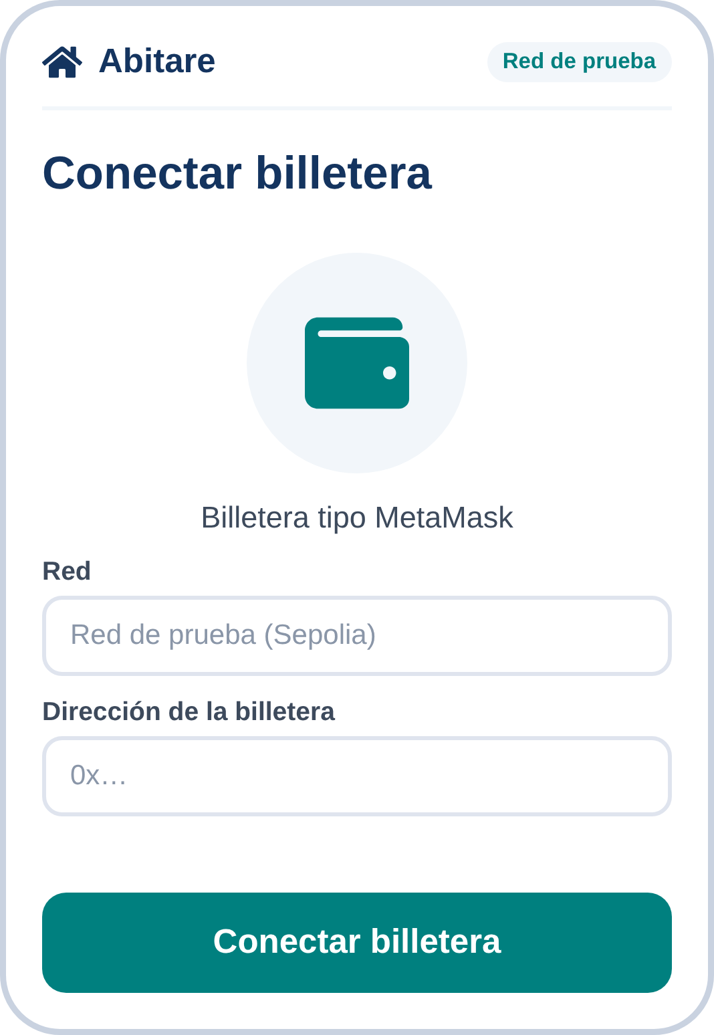
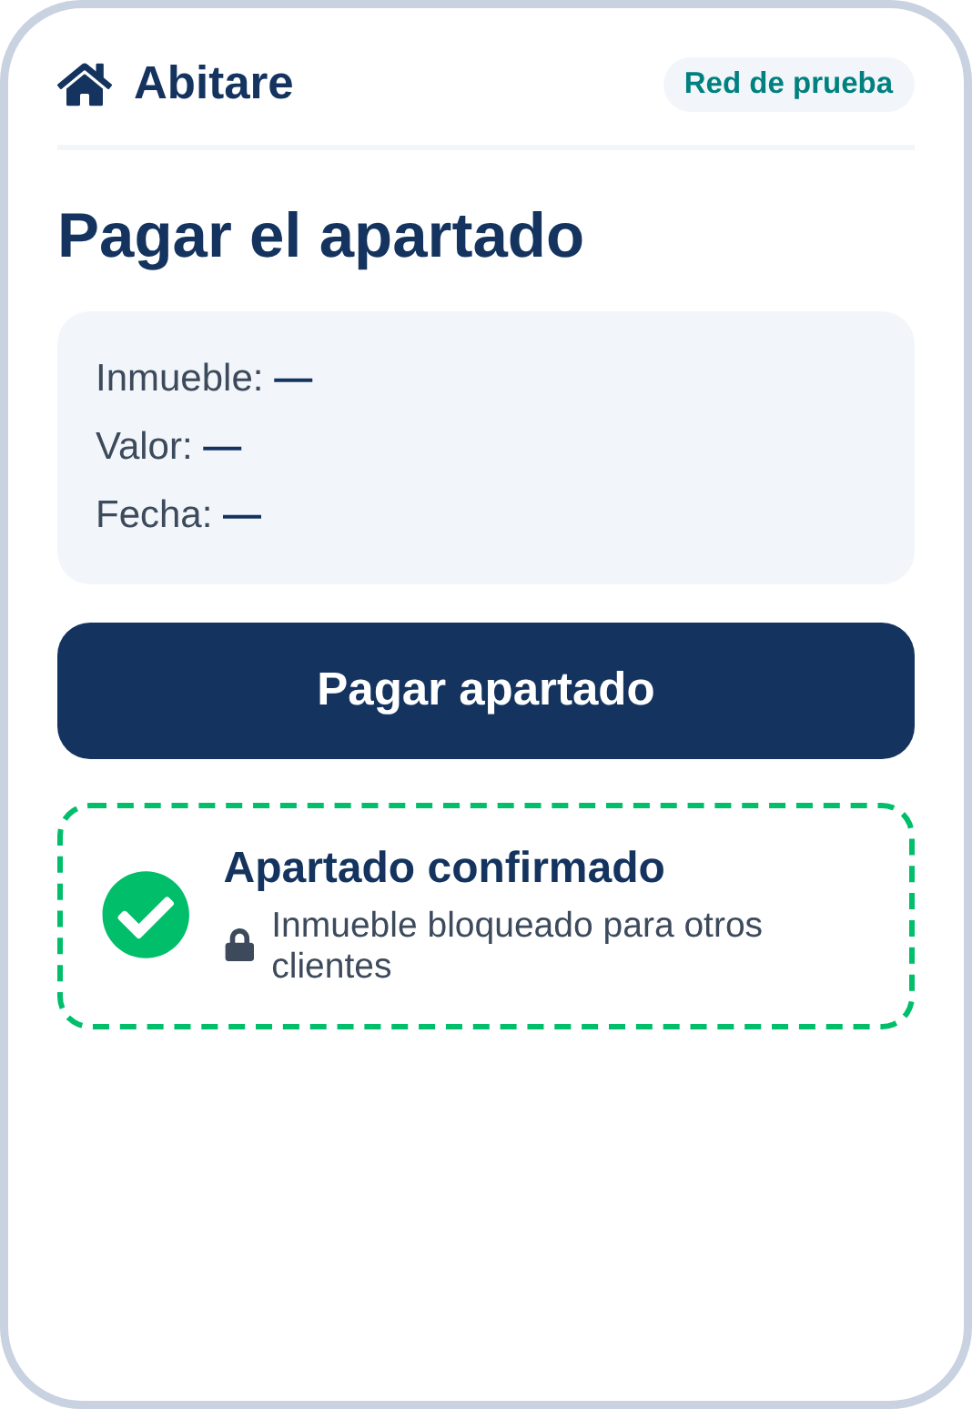
Diseño: wireframes
7 · Prototipo · 2:30
Registra el apartado: cliente, inmueble y valor
Conecta la billetera tipo MetaMask en red de prueba
Paga el apartado y ve si quedó confirmado
Sale de: docs/07-prototipos.md (issue 07), pantallas de la v0.1
Notes:
PROTOTIPO · parte 2
Fuente: wireframes del issue 07 en assets/. Muestren el flujo principal en orden.

Slide 17
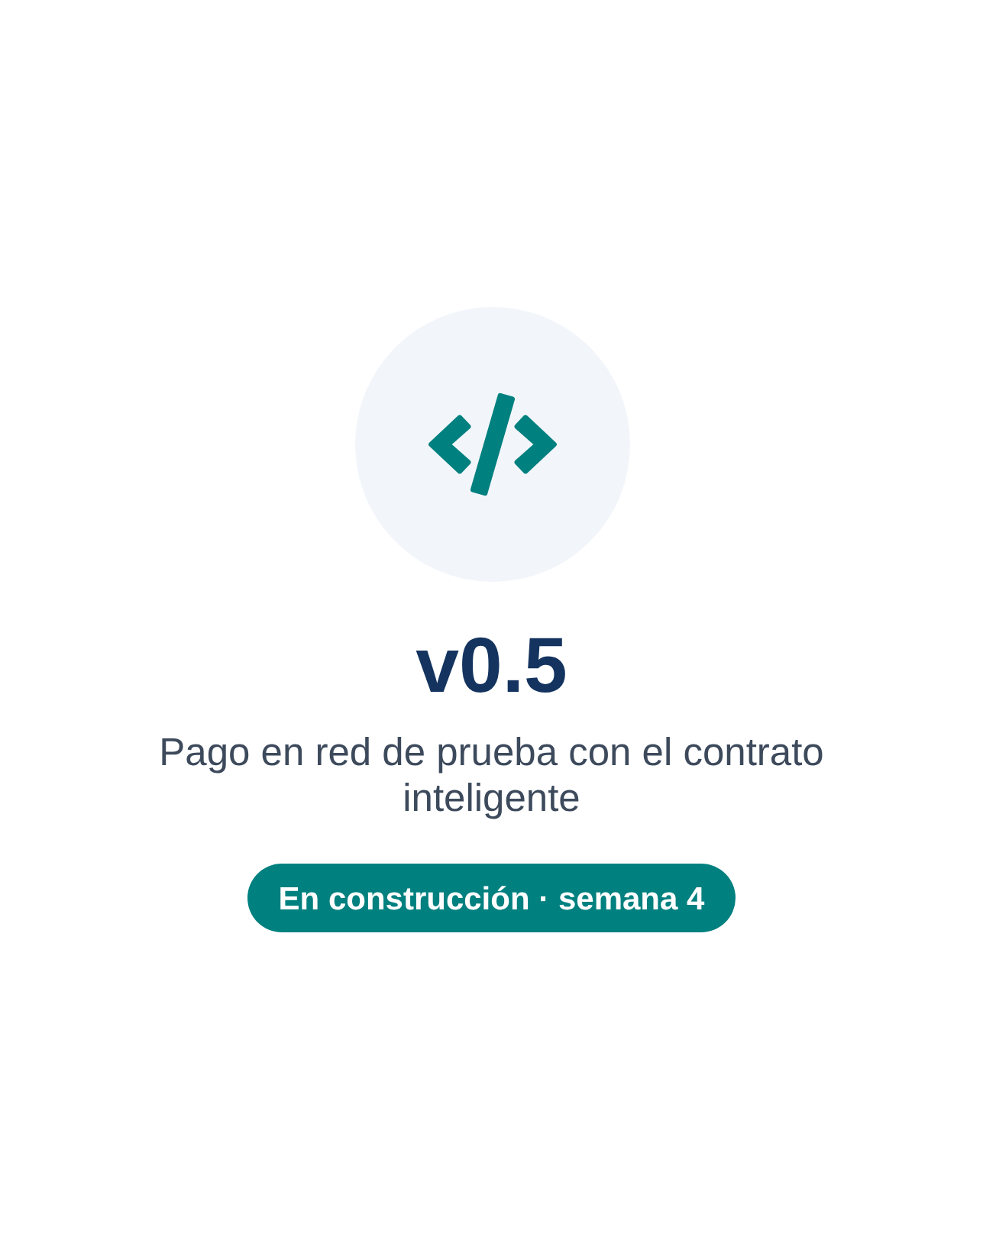
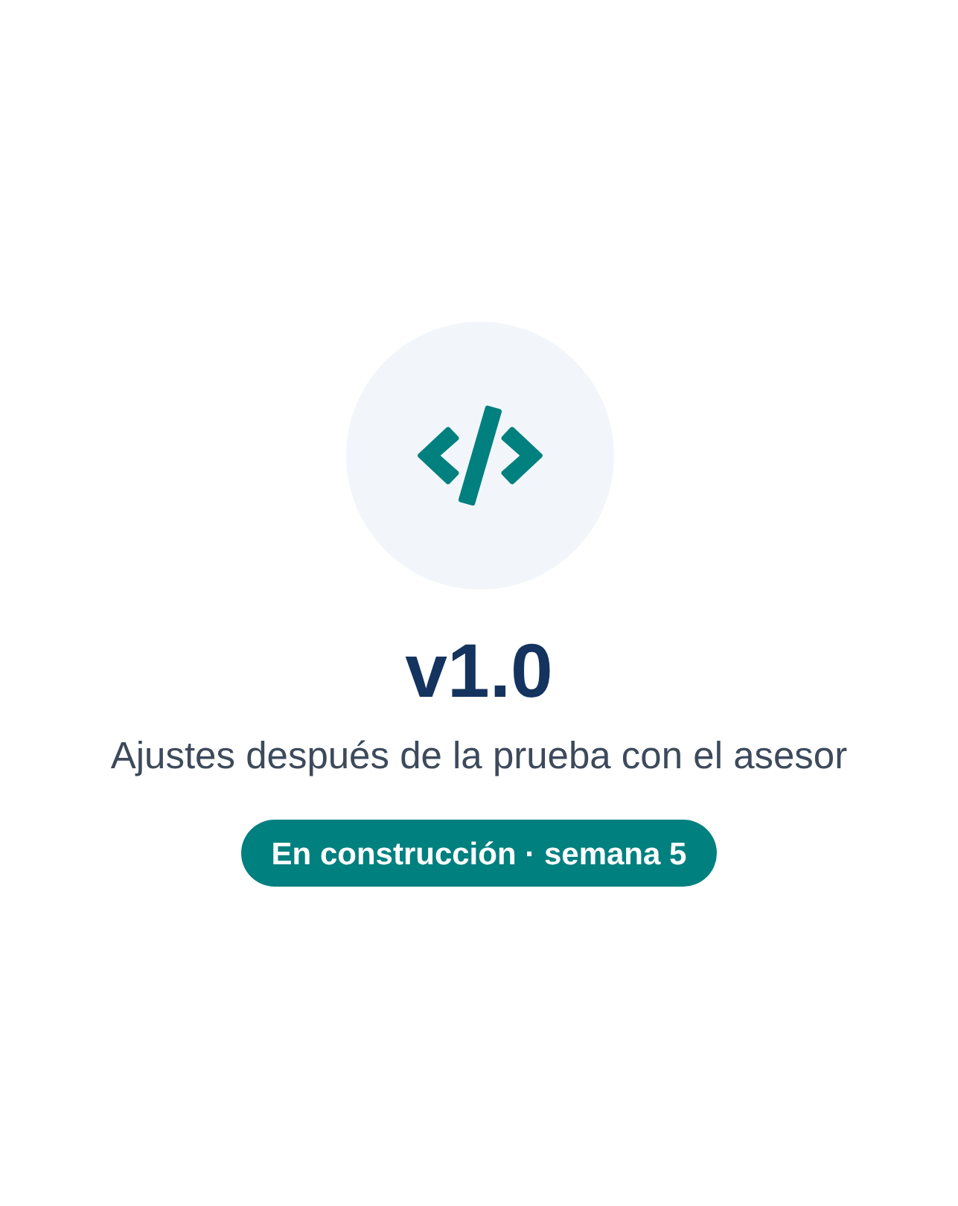
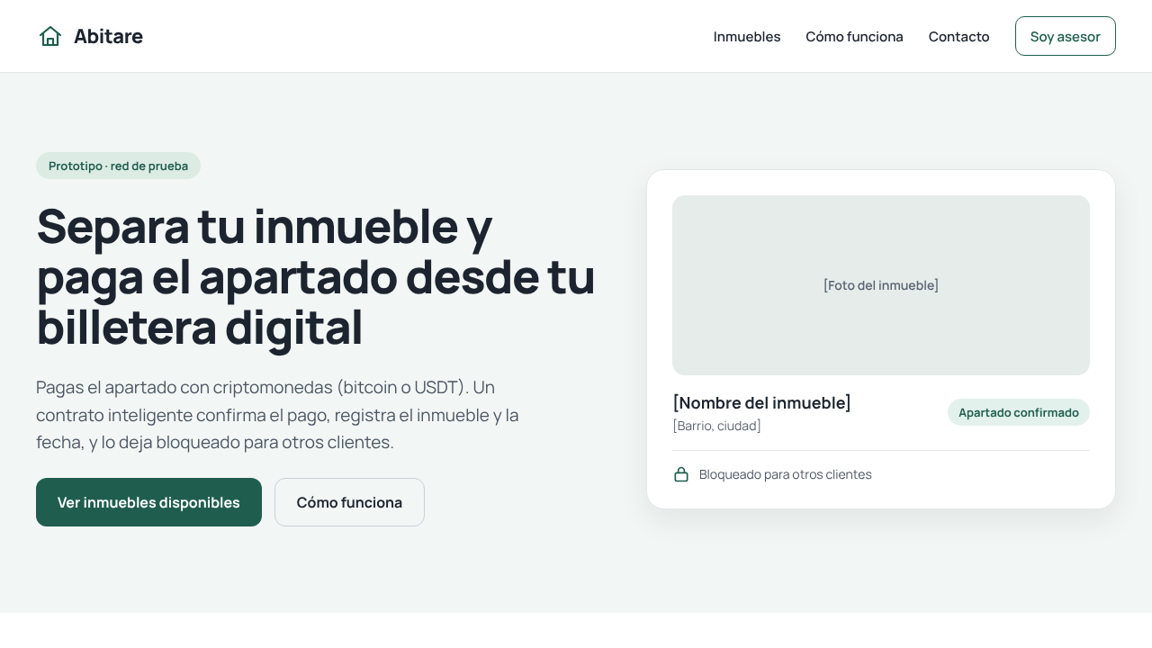
Del boceto al prototipo funcional
7 · Prototipo · 2:30
v0.1 · Semana 3
v0.5 · Semana 4
v1.0 · Semana 5
Mockup web navegable, sin datos
Flujo principal: registrar, conectar y pagar
Ajustada tras la prueba con el asesor
Sale de: issues 10, 11 y 16, con las capturas de cada versión.
Notes:
PROTOTIPO · parte 3
Fuentes: issues 10, 11 y 16, con las capturas de cada versión.

Slide 18
Demostración en vivo
7 · Prototipo · 2:30
Paso 1
Elegir un inmueble disponible en la página
1
Paso 2
Conectar la billetera MetaMask en la red de prueba
2
Paso 3
Pagar el apartado: queda confirmado y el inmueble bloqueado
3
Respaldo si falla la demo: mockup v0.1 y repositorio github.com/felipeesco/Grupo-1-One-goal
Notes:
PROTOTIPO · parte 4
Aquí ocurre la demostración en vivo (la mayor parte de los 2:30). Tengan listo el equipo, las descargas y los datos de prueba. El video no reemplaza la demostración.

Slide 19
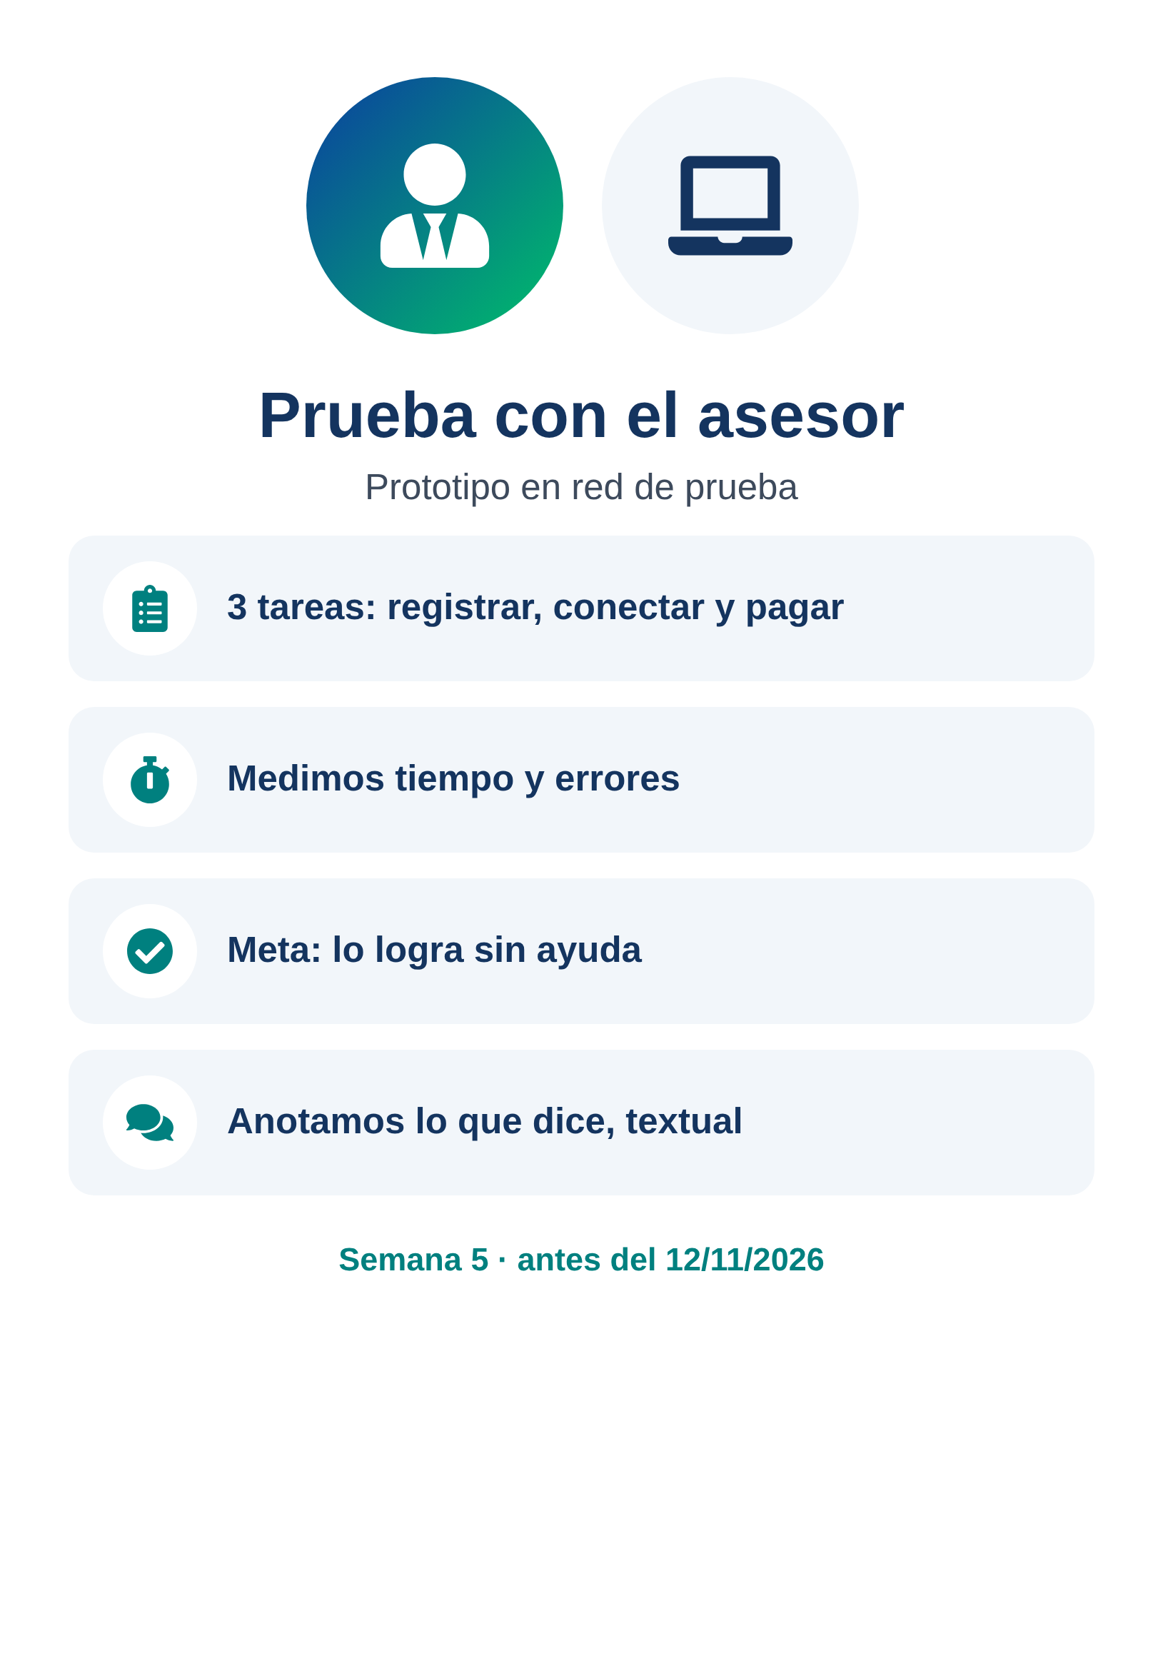
Prueba con el usuario
8 · Validación · 1:30
MÉTODO
Prueba de usabilidad con tareas: vemos si el asesor logra recibir y ver registrado el pago sin ayuda, como dice la hipótesis.
PARTICIPANTES
1 · el asesor comercial de Abitare (el usuario que vive el problema)
TAREAS
Registrar un apartado, conectar la billetera y pagar en red de prueba.
Sale de: docs/08-validacion.md (issue 15).
Notes:
VALIDACIÓN · parte 1
Fuente: docs/08-validacion.md (issue 15).

Slide 20
Resultados de la prueba
8 · Validación · 1:30
— / 3
— min
—
tareas logradas · meta: 3 de 3 sin ayuda
tiempo promedio · se mide en la prueba
errores · se cuentan en la prueba
LO QUE DIJO EL USUARIO
«Aquí va lo que diga el asesor en la prueba (semana 5).»
Notes:
VALIDACIÓN · parte 2
Métricas del plan de testeo y la retroalimentación textual del usuario.

Slide 21
Qué aprendimos y qué cambiamos
8 · Validación · 1:30
APRENDIMOS
AJUSTAMOS
¿El asesor recibe y ve el pago registrado sin ayuda?
Se completa con el cambio hecho en la v1.0
APRENDIMOS
AJUSTAMOS
¿Es claro el paso de conectar la billetera?
Se completa con el cambio hecho en la v1.0
APRENDIMOS
AJUSTAMOS
¿Se siente seguro recibiendo el apartado en cripto?
Se completa con el cambio hecho en la v1.0
Notes:
VALIDACIÓN · parte 3
Cada aprendizaje de la prueba con su ajuste en la v1.0 (issue 16).

Slide 22
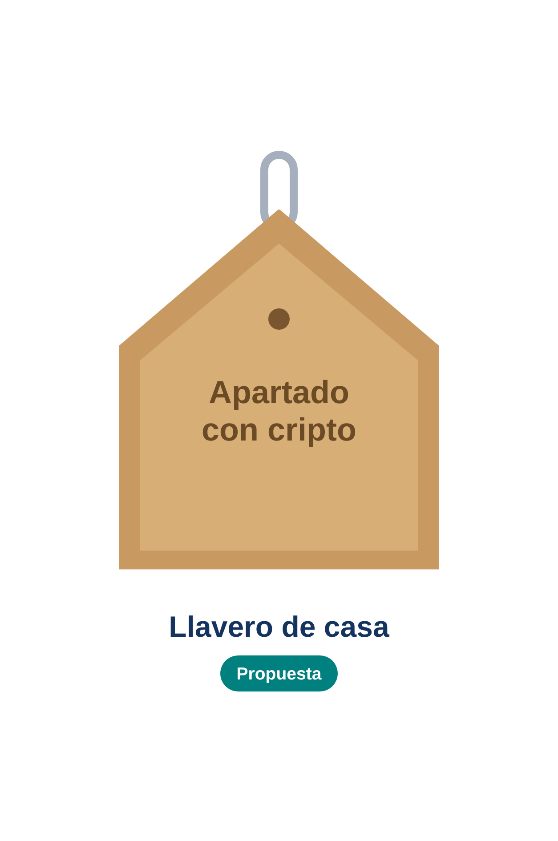
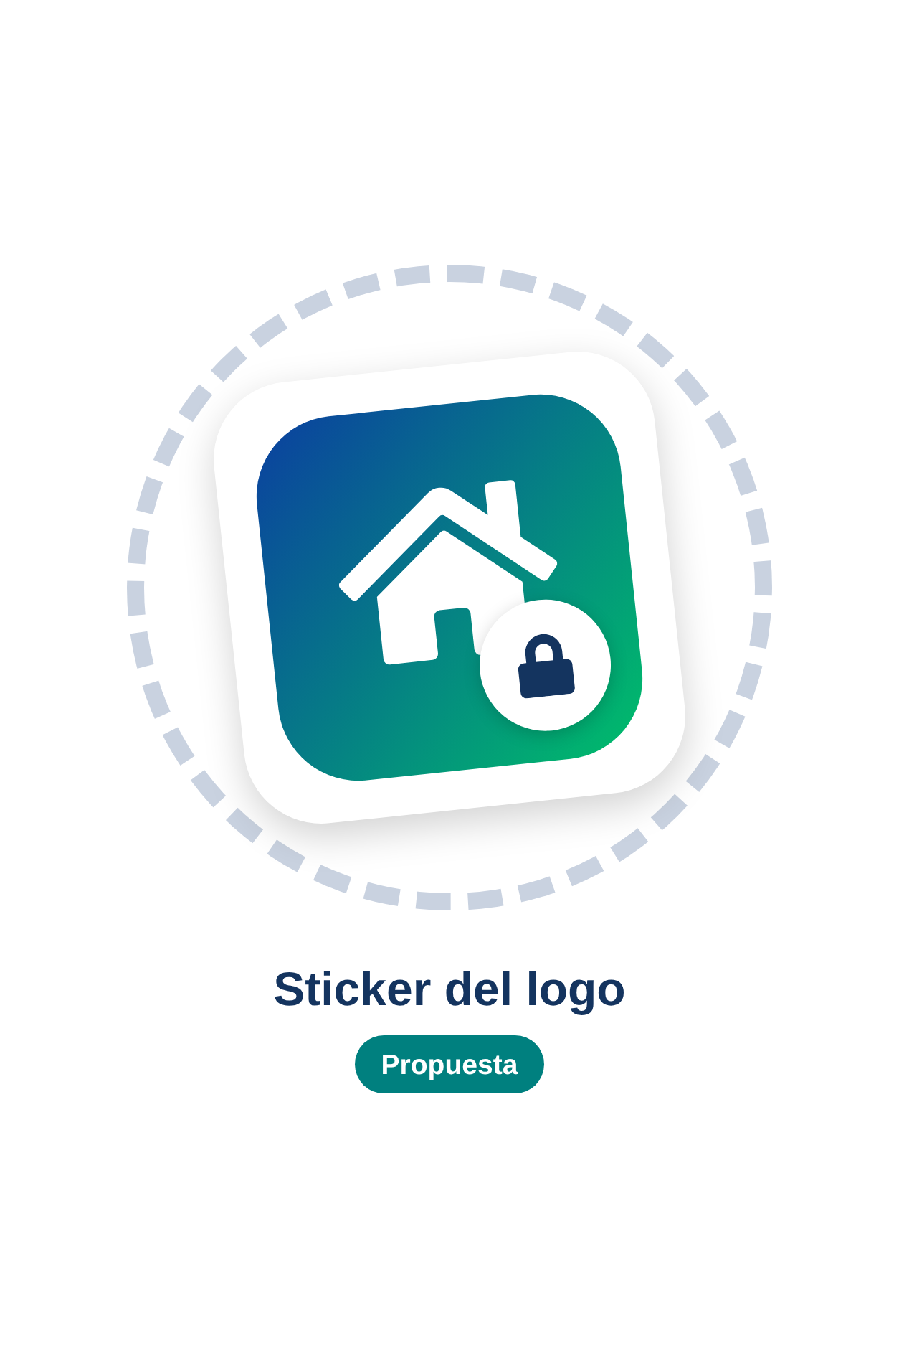
Campaña de lanzamiento
1 · Portada · logo, eslogan y elementos FabLab
NOMBRE
Apartado con cripto
ESLOGAN
Separa tu inmueble y paga el apartado desde tu billetera digital
Propuesta: llavero en forma de casa con el nombre, en MDF con corte láser
Propuesta: sticker del logo en vinilo de corte
Sale de: issues 13 y 14, docs/10-campana.md
Notes:
CAMPAÑA
Fuentes: issues 13 y 14, docs/10-campana.md. Los elementos físicos se exhiben durante la sustentación.

Slide 23
APARTADO CON CRIPTO
Gracias · Preguntas
Separa tu inmueble y paga el apartado desde tu billetera digital · Repositorio: github.com/felipeesco/Grupo-1-One-goal
Facultad de Ingeniería · Unidad de estudio transversal · Ciclo 4 de 2026
Notes:
CIERRE
Cierren con el eslogan y abran los 5 minutos de preguntas.

Slide 24
Anexo · Matriz de riesgos
Material de apoyo para las preguntas del jurado
Riesgo
Nivel
Tratamiento
Responsable
El cliente no confía en pagar el apartado por una plataforma digital
Alto
Reducir: probar primero en red de prueba y explicar el pago paso a paso
UX
Falla el contrato inteligente y no bloquea el inmueble
Alto
Reducir: probar el contrato en red de prueba antes de la demo
PR
El cliente no tiene billetera digital ni cripto
Medio
Reducir: guía corta para crear la billetera y usar la red de prueba
PR
Perfil de ciberseguridad: la solución maneja la dirección de la billetera, el inmueble, el valor y la fecha del apartado. No guarda llaves privadas ni datos bancarios: el cliente firma desde su billetera y todo corre en red de prueba.
Sale de: docs/09-riesgos.md (issue 12)
Notes:
ANEXO · no se expone
Fuente: docs/09-riesgos.md (issue 12). Los tres riesgos de nivel más alto.

Slide 25
Anexo · Declaración de uso de IA
Acuerdo CSU 006 de 2025
Herramienta
Fecha
Para qué
Prompt (resumen)
Claude Opus 5.5 (Anthropic)
23/10
BPMN del proceso (issue 04)
Generar el BPMN 2.0 del cobro del apartado con carriles, eventos y compuertas
Claude Opus 5.5 (Anthropic)
28/10
Pitch (issue 16)
Llenar la plantilla del pitch con la información del repositorio
Claude Opus 5.5 (Anthropic)
28/10
Imágenes del pitch
Crear logo, wireframes y propuestas FabLab con la información del repo
Sale de: docs/11-uso-ia.md (issue 17)
Notes:
ANEXO · no se expone
Fuente: docs/11-uso-ia.md (issue 17). Un registro por cada uso.

